Slide 1
Национальный технический университет
«Харьковский политехнический институт»
Кафедра «Промышленная и биомедицинская электроника»
Практическое занятие по дисциплине
«Микропроцессорная техника»
Реализация программ с использованием таймера
Б.А. Стысло
г. Харьков, 2014 г.

Slide 2
СТРУКТУРА УПРАВЛЯЮЩИХ РЕГИСТРОВ ТАЙМЕРОВ Т0, Т1
GATEx – таймер(х) работает только при высоком уровне сигнала на выводе INTx (GATEx=1) / таймер(х) работает независимо от уровня сигнала на выводе INTx (GATEx=0)
С/Tx – таймер (х) работает в режиме счетчика событий (перепадов 1-0) на выводе Тх (С/Tx =1)
TxM1:TxM0 | Режим
00 | 13-разрядный таймер
01 | 16-разрядный таймер
10 | автоперезагрузка
11 | два автономных 8-разрядных таймера

Slide 3
СТРУКТУРА УПРАВЛЯЮЩИХ РЕГИСТРОВ ТАЙМЕРОВ
Управление запуском и остановкой таймеров осуществляется посредством установки/сброса соответствующих битов в регистре управления TCON
TFx – флаг переполнения таймера (х)
TRx – бит запуска (1) / остановки (0) таймера (х)

Slide 4
РЕАЛИЗАЦИЯ ЗАДАЧ
С ИСПОЛЬЗОВАНИЕМ ТАЙМЕРА
(часть 2)

Slide 5
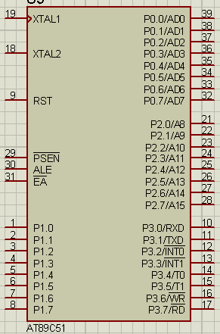
ЗАДАЧА №0
Организовать программу, осуществляющую подсчет внешних импульсов, поступающих на порт Р3.4 за время, пока на выводе Р3.2 присутствует высокий потенциал.
Результат подсчета счета вывести на семисегментный индикатор.
Для решения задачи удобно использовать внешнее прерывание:

Slide 6
ЗАДАЧА №1
Организовать программу, измеряющую длительность положительного импульса в периодическом сигнале. Тактовая частота контроллера: 12 МГц.
Погрешностью, обусловленной выполнением вспомогательных команд при измерении, пренебречь.

Slide 7
ЗАДАЧА №2
Реализовать программный командоаппарат, обслуживающий несколько различных подпрограмм с равным приоритетом.
В ряде случаев удобно использовать принцип построения программного кода по принципу рис. 1.
В этом случае, на выполнение каждой из задач отводится определенное время, а все задачи имеют одинаковый приоритет (каждая из задач может быть выполнена только в строго отведенное для нее время и только в заранее предусмотренном порядке.)
Рисунок 1

Slide 8
ЗАДАЧА №2
Как оговаривалось ранее, для каждой из задач отводится некоторый интервал времени. Задействуем для этой цели встроенный таймер Т0, настроив его на формирование временных интервалов длительностью 100 мкс в режиме автоперезагрузки:
256-(256 х 0,0001 /0,000256) = 246= 0x9C
void init_timer(void)
{
TH0=0x9C; // Загрузка начальных значений
TL0=0x9C; //таймера
TMOD |=0x02; // включение режима автоперезагрузки Т0
ET0=1; // Разрешение прерывания таймера
EA=1; // Глобальное разрешение прерывания
TR0=1; // Запуск таймера Т0
}

Slide 9
ЗАДАЧА №2
В обработчике прерывания таймера Т0 произведем инкремент указателя «диспетчера задач» и запустим на выполнение задачу из «очереди»:
void Timer0_ISR(void) interrupt 1
{
Task_Сounter++; // Инкремент «указателя»
if (Task_Сounter==4) Task_Сounter=1;
switch (Task_Сounter)
{
case 1: Task_1(); break; // Выполнить задачу 1
case 2: Task_2(); break; // Выполнить задачу 2
case 3: Task_3(); break; // Выполнить задачу 3
default: break;
}
}

Slide 10
The End.
Thank you for your attention!

